Slide 1
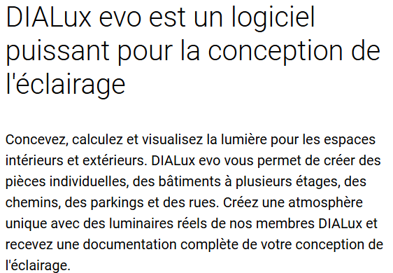
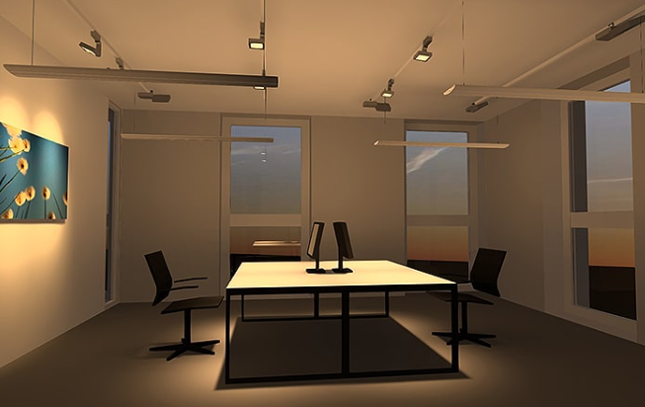

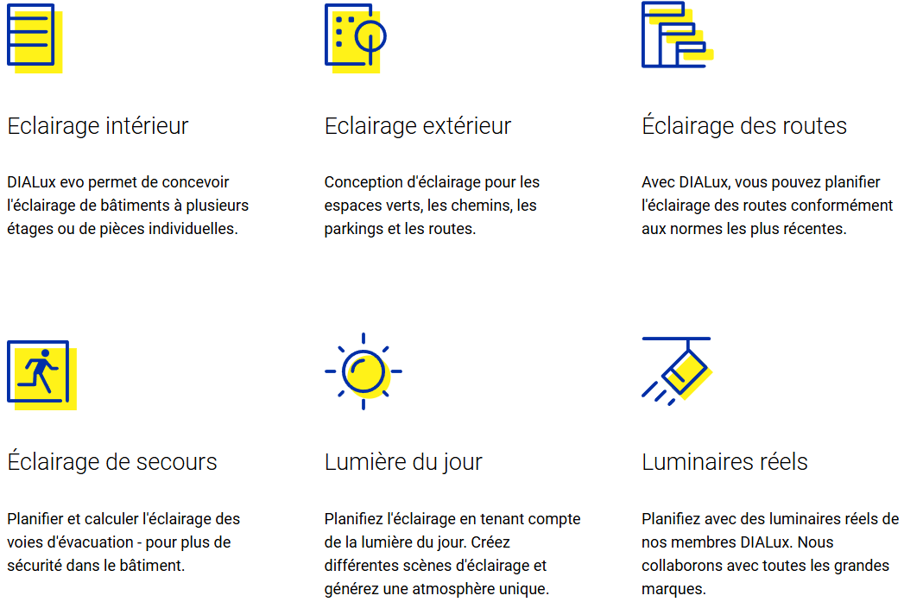


Slide 2
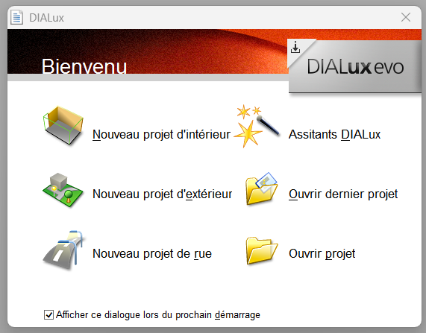
Tutoriel pour analyser l'éclairage d'une chambre
Ouvrir le logiciel DIALux
Faire un nouveau projet d’intérieur

Slide 3
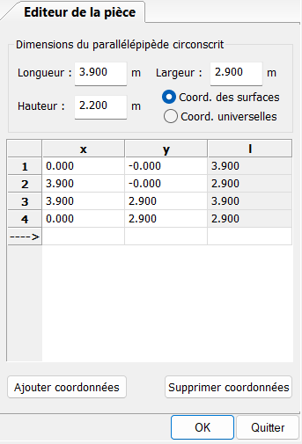
Tutoriel pour analyser l'éclairage d'une chambre
Voici les dimensions de la chambre :
Longueur : 3,9m
Largeur : 2,9m
Hauteur : 2,2m.
Valider en cliquant sur OK

Slide 4
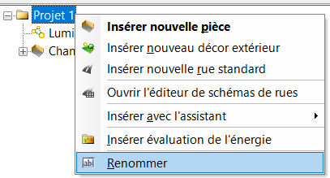
Tutoriel pour analyser l'éclairage d'une chambre
Renommez votre projet en « Chambre de [prénom] », en remplacement [prénom] par votre propre prénom.

Slide 5
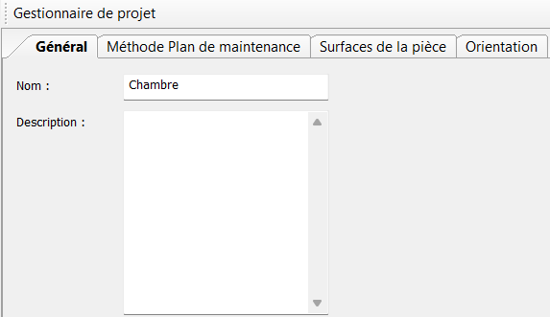
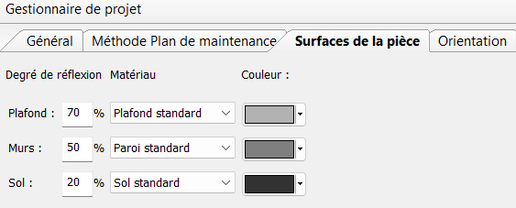
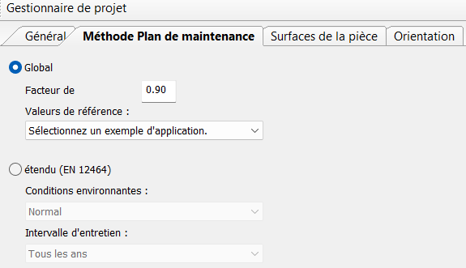
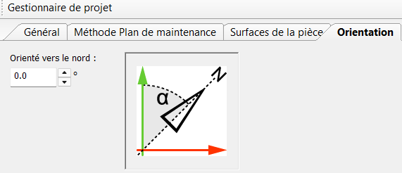
Tutoriel pour analyser l'éclairage d'une chambre
Dans le gestionnaire de projet, renommer le nom de la pièce en « Chambre ».
Conserver une méthode de plan de maintenance global.
Appliquer des surfaces de plafond, de murs et de sol standard.
Conserver une orientation vers le Nord

Slide 6
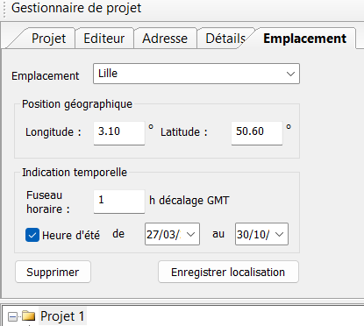
Tutoriel pour analyser l'éclairage d'une chambre
Faites un clic gauche sur « Projet 1 » et choisir comme emplacement la ville de Lille.
Enregistrer la localisation.

Slide 7
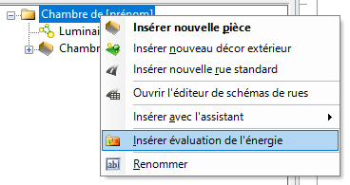
Tutoriel pour analyser l'éclairage d'une chambre
Faites un clic droit sur « Projet 1 » et insérer l’évaluation de l’énergie suivant la norme EN 15193.

Slide 8
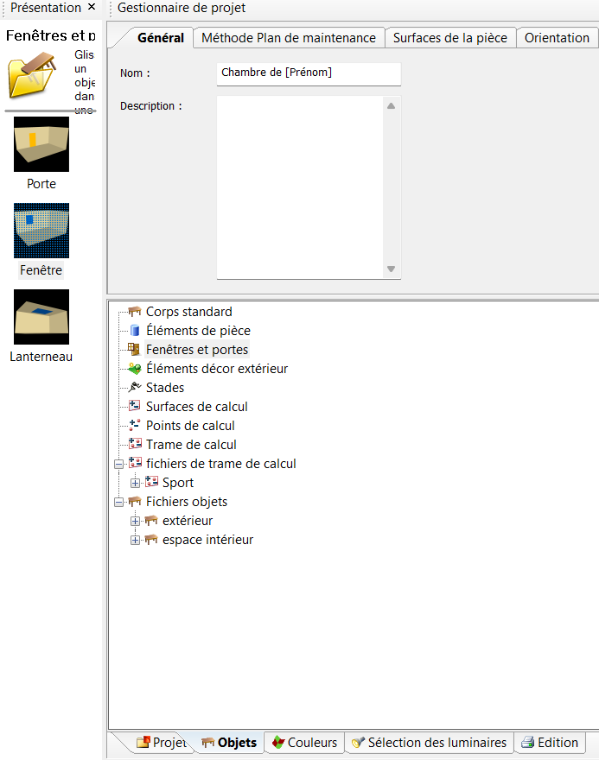
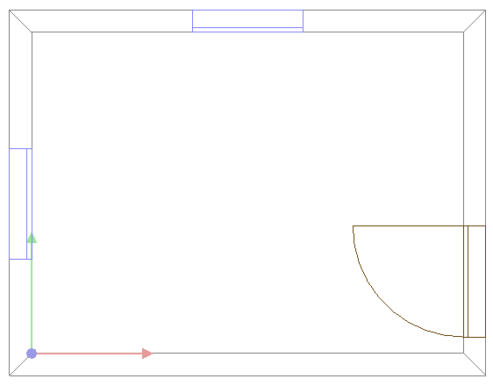
Tutoriel pour analyser l'éclairage d'une chambre
Aller dans « Objets » et insérer une porte et les fenêtres comme ci-dessus.

Slide 9
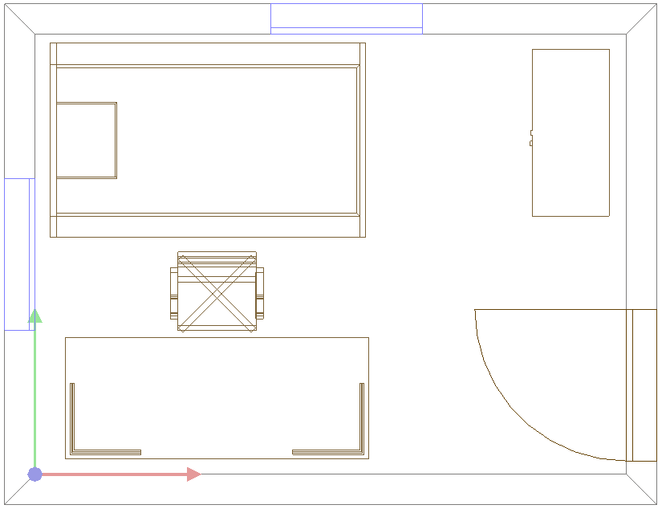
Tutoriel pour analyser l'éclairage d'une chambre
Toujours dans « Objets », réaliser l’agencement suivant.
Vous devez y placer un lit, une armoire, un bureau et une chaise.

Slide 10
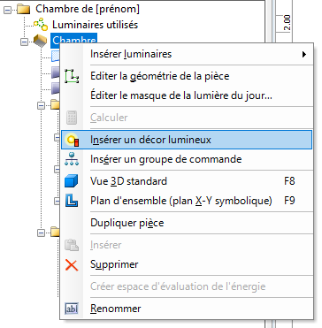
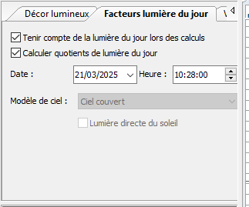
Tutoriel pour analyser l'éclairage d'une chambre
Faire un clic droit sur « Chambre » et insérer un décor lumineux. Il est important de tenir compte de la lumière du jour lors des calculs.

Slide 11

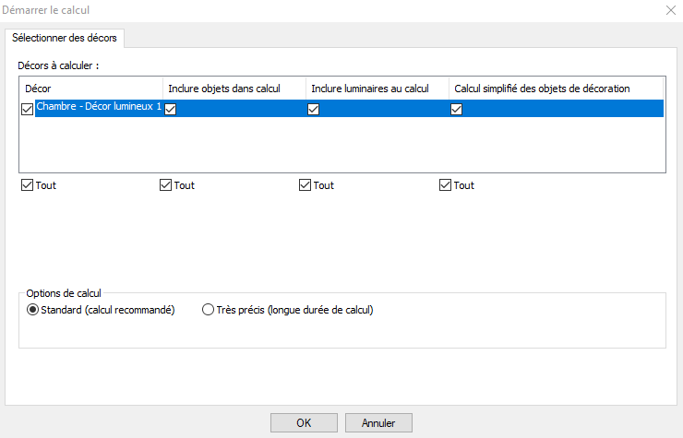
Tutoriel pour analyser l'éclairage d'une chambre
Dans le volet à droite, dans analyse démarrer le calcul.
Veillez à tout cocher et cliquer sur ok.

Slide 12
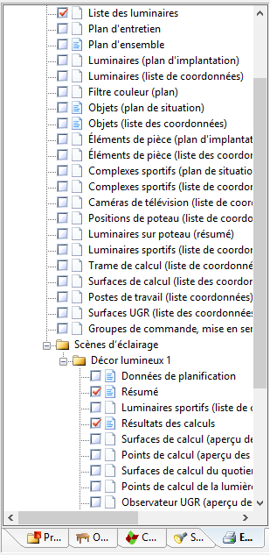
Tutoriel pour analyser l'éclairage d'une chambre
Aller dans édition.
Dans « Scènes d’éclairage » et « Décor lumineux 1 », vous pouvez visualiser l’éclairement dans la pièce et les résultats des calculs.
Répondre aux questions 1 et 2.

Slide 13
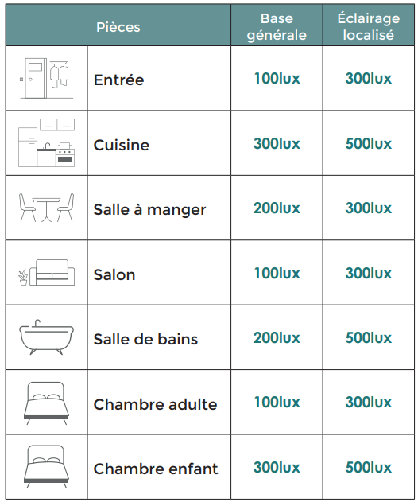
Tutoriel pour analyser l'éclairage d'une chambre
Répondre aux questions 3, 4 et 5.

Slide 14
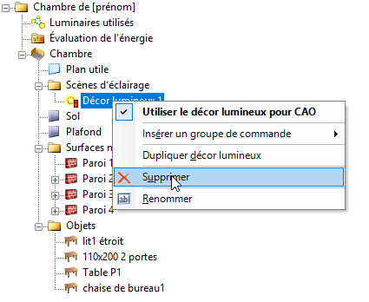
Tutoriel pour analyser l'éclairage d'une chambre
Supprimer le décor lumineux 1 et valider.

Slide 15

Tutoriel pour analyser l'éclairage d'une chambre
Aller dans « Sélection des luminaires », puis « Catalogues DIALux » et sélectionner le modèle de la marque Thorn 96 241 687 GLACIER2 1x42WTC.

Slide 16
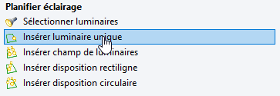
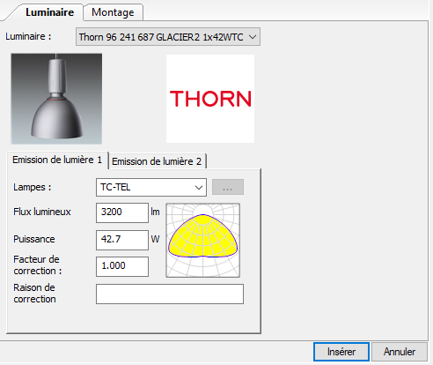
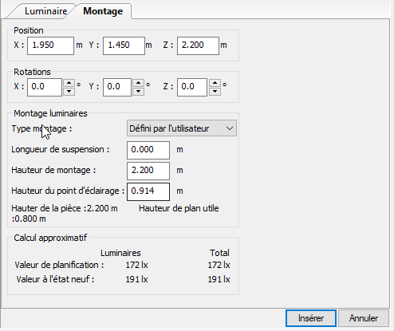
Tutoriel pour analyser l'éclairage d'une chambre
Insérer un luminaire unique.
Choisir le modèle Thorn 96 241 687 GLACIER2 1x42WTC.
Indiquer une longueur de suspension de 0,000m et cliquer sur Insérer.

Slide 17
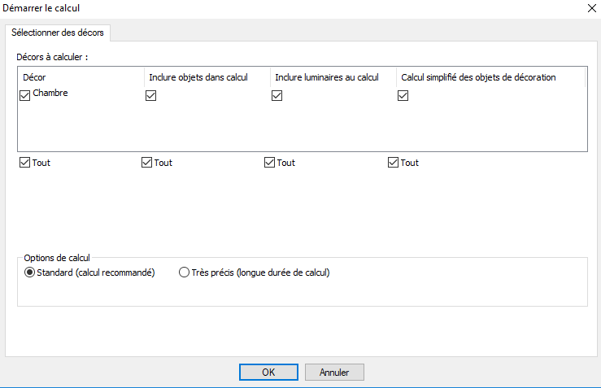

Tutoriel pour analyser l'éclairage d'une chambre
Démarrer le calcul à nouveau.

Slide 18
Tutoriel pour analyser l'éclairage d'une chambre
Aller dans édition visualiser l’éclairement dans la pièce et les résultats des calculs.
Répondre aux questions 6 et 7.

Slide 19
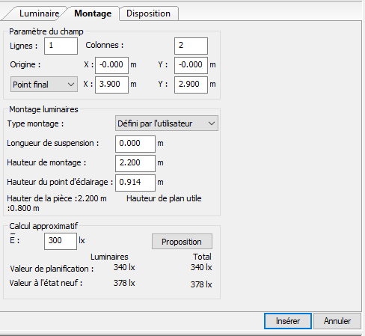
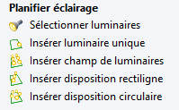
Tutoriel pour analyser l'éclairage d'une chambre
Supprimer le luminaire unique.
Cliquer sur insérer champ de luminaires.
Et dans montage, demander approximativement 300 lx toujours à une hauteur de 0,00m. Cliquer sur insérer.

Slide 20
Tutoriel pour analyser l'éclairage d'une chambre
Répondre aux questions 8 et 9.

Slide 21
Tutoriel pour analyser l'éclairage d'une chambre
Enregistrer votre document au format .pdf et le déposer sur moodle.

